Slide 1
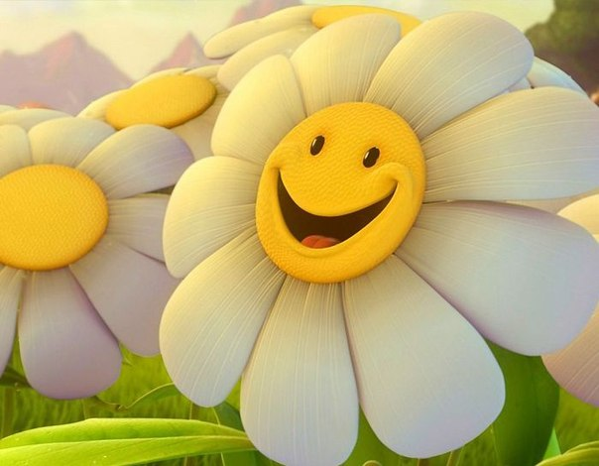
Группа № 10 «Ромашки» возраст 6-7 лет Педагоги: Гайсак Елена Ивановна, Кандакова Ирина Афанасьевна
МБДОУ «Добрянский детский сад № 8»
2014 – 2015 учебный год

Slide 2
Ведущая цель учебного года
Подготовка к обучению в школе;
Социализация детей в условиях детского коллектива и т. д.
Цель была достигнута:
с помощью проведения НОД;
путем участия детей в комплексе занятий с психологом (Кружок «Мы умеем дружить»);
с помощью апробации недельных образовательных проектов ;
с помощью участия детей в реализации педагогического проекта «Рюкзачок счастья»;
путем посещения детьми кружка «Волшебная иголочка»

Slide 3
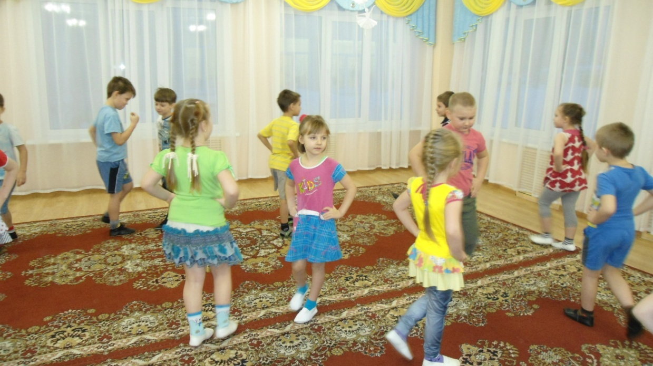
ФГОС в нашей группе
Для того, чтобы реализовать одну из задач ФГОС ДО по охране и укреплению физического и психического здоровья детей, в том числе их эмоционального благополучия, нами в течение года был проведен целый комплекс мероприятий. Так, например, утреннюю зарядку с детьми мы проводили на улице в любое время года. Также мы не обошли стороной и мероприятия по оздоровлению детей, такие как самомассаж, дыхательная гимнастика, просыпательная гимнастика, босохождение.

Slide 4
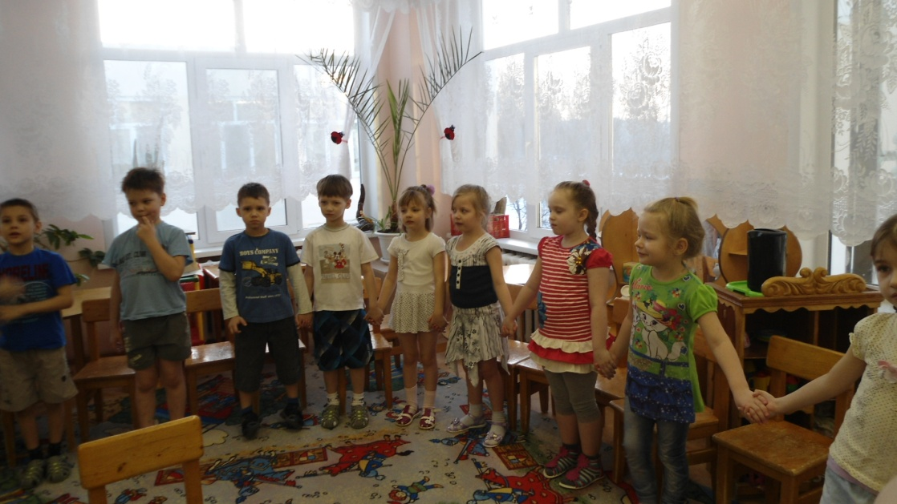
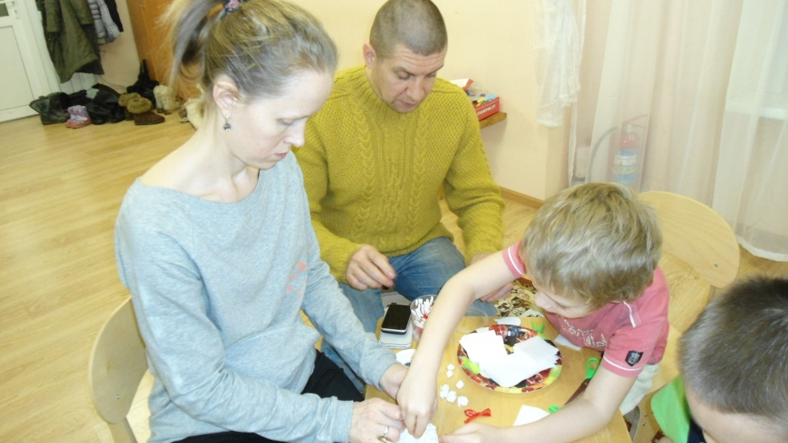
ФГОС в нашей группе
Стоит отметить и то, что, т.к. детский коллектив группы, переданный нам в конце прошлого учебного года, был несплоченным, недружным, несформированным, первоначальной целью для нас было обеспечение эмоционального благополучия группы, налаживание эмоционально благоприятной атмосферы в детском коллективе, коллективная работа детей и родителей.

Slide 5
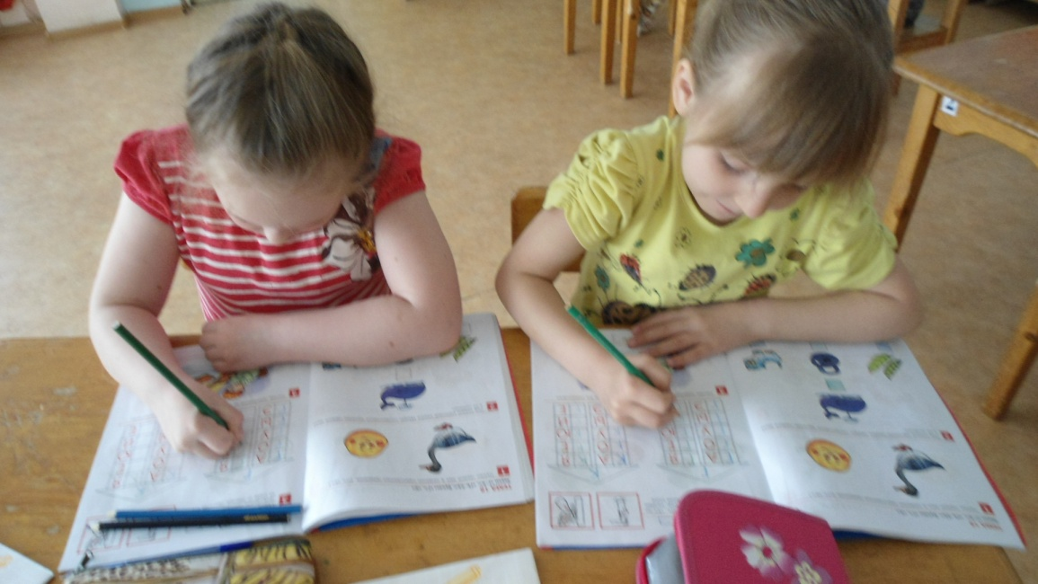
ФГОС в нашей группе
Для того, чтобы реализовать такую задачу как обеспечение равных возможностей для полноценного развития каждого ребенка, мы провели большую индивидуальную работу с теми детьми, которые нуждались в повышении уровня знаний, умений и навыков.

Slide 6
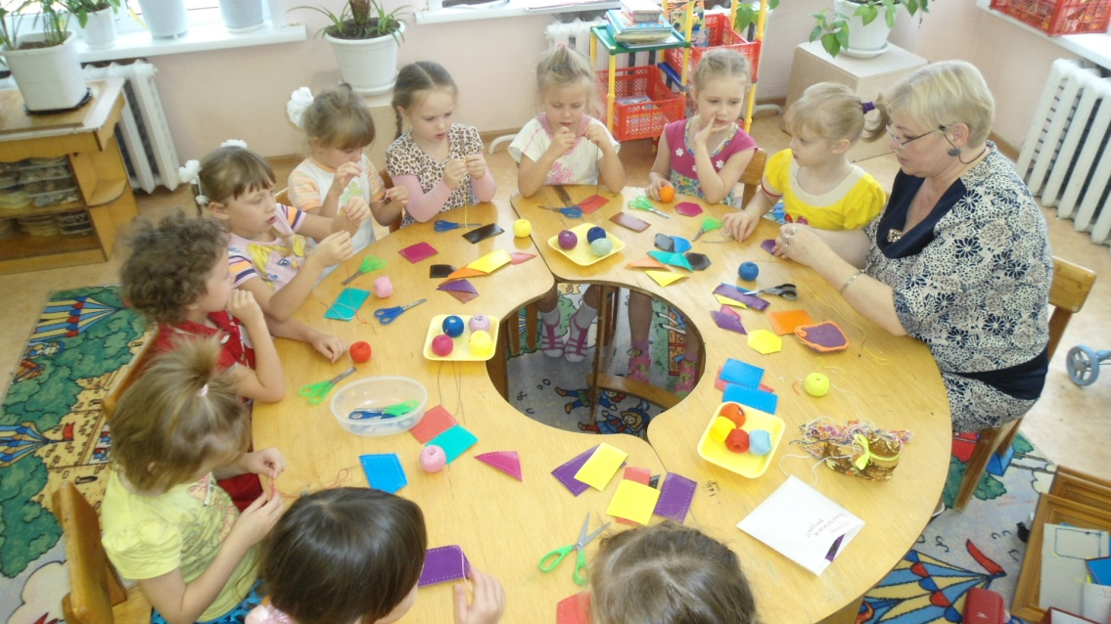
Анализ профессионального роста
Гайсак Елена Ивановна
В связи с тем, что дети перешли к нам в конце прошлого учебного года абсолютно несплоченным коллективом мне, как педагогу, удалось создать в группе благоприятную эмоциональную атмосферу, сплотить и подружить детей, сделать их единым целым коллективом. Приятно и важно осознавать, что проделанная нами работа оценена и детьми и родителями по достоинству.
Также в течение учебного года мною с детьми была реализована программа кружка «Волшебная иголочка», которая поспособствовала не только развитию мелкой моторики детей, но и развитию их творческого потенциала.
Совместно с Макаровой Татьяной Алексеевной был реализован проект «Рюкзачок счастья», программа которого в этом учебном году была усложнена путем внедрения новых для детей педагогических приемов, что способствовало не только развитию творческих способностей детей, сближению их с родителями, но и усвоению ими теоретического компонента.

Slide 7
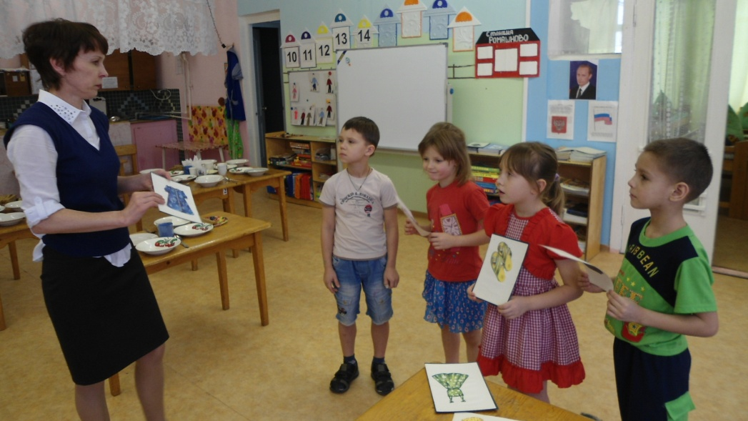
Анализ профессионального роста
Кандакова Ирина Афанасьевна
Для успешной реализации всей воспитательной и образовательной работы, для сплочения коллектива, создания благоприятной обстановки, я старалась учитывать индивидуальные особенности детей. Не все и не сразу получалось. Результатом работы стали итоги ПМПК .17человек норма, 4 человека приближены к норме, ниже нормы 1 человек (по причине частых пропусков по болезни)
Познакомилась и освоила НОД.

Slide 8
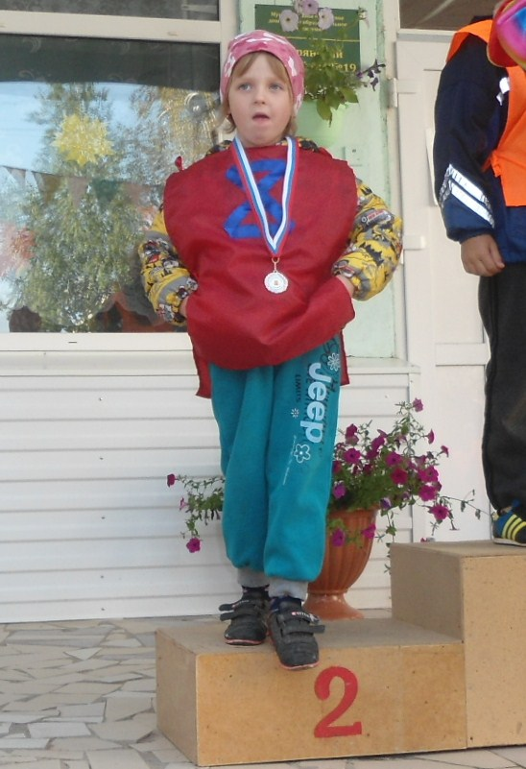
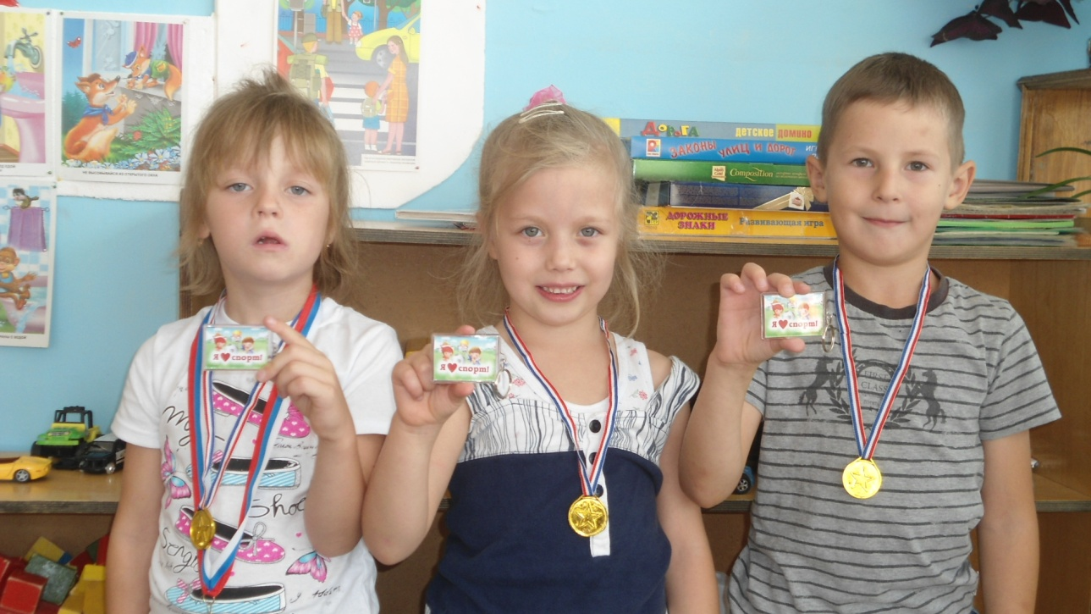
Достижения детей
Спартакиада «Дошколиада – 2014»
Диплом II степени – Буриева Полина
Сертификаты – Гинин Кирилл, Коркодинова Маргарита

Slide 9
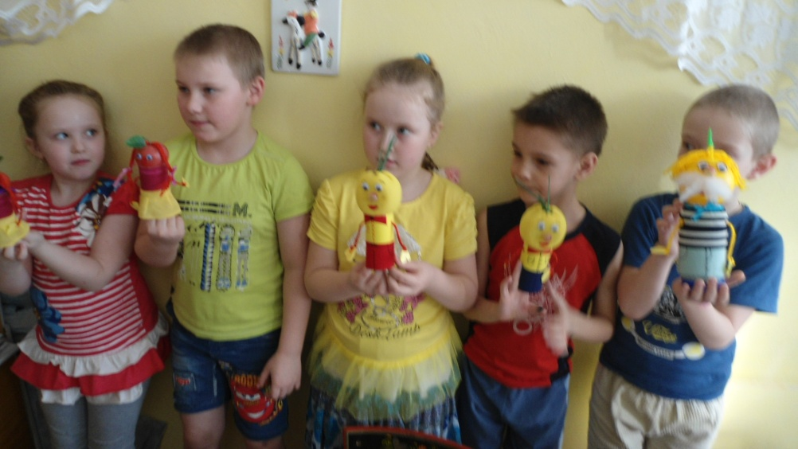
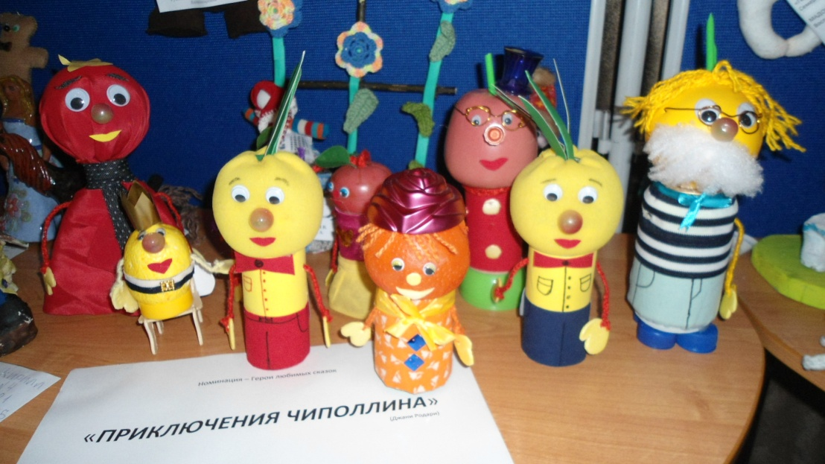
Достижения детей
Фестиваль «Рождественские звездочки»
Сертификаты – Логинова Настя, Модина Милена, Дылдина Ульяна
Выставка-конкурс «Мои игрушки – любимые зверушки»
Сертификаты – Матросов Матвей, Рязанов Владислав, Запорожченко Валерия, Голубева Вероника, Окромелидзе Кристина, Близнецов Саша, Орлов Савелий

Slide 10
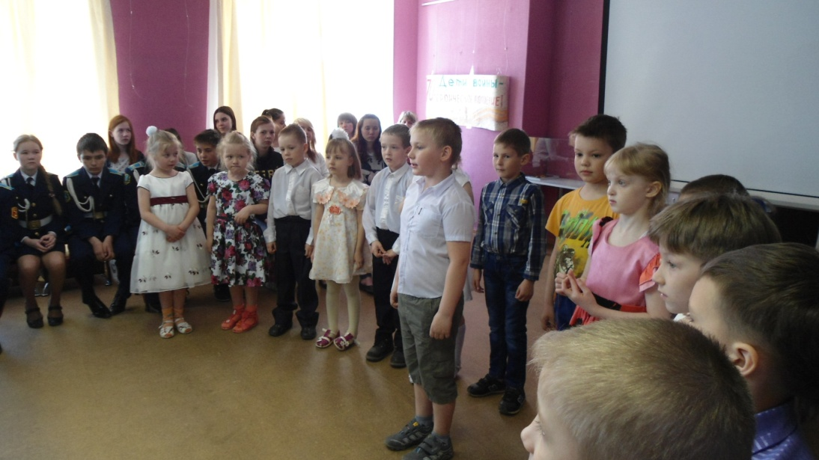
Достижения детей
Конкурс «Хочу все знать»
Сертификат – Орлов Савелий
Конкурс чтецов «Великая – Отечественная…»
Грамота I степени – Орлов Савелий
Грамота II степени – Модина Милена
Сертификат – Рязанов Влад
Праздничное мероприятие, посвященное 70-летию со дня Победы в ВОВ» (МБУК «Добрянская городская централизованная библиотечная система»)
Благодарственные письма у всех детей

Slide 11
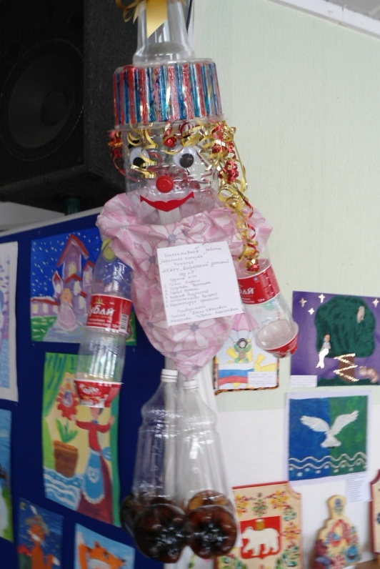
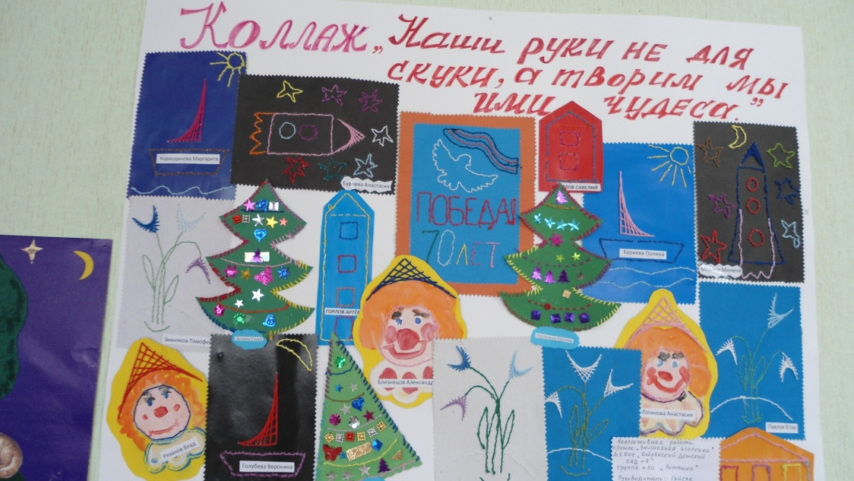
Достижения детей
Конкурс изобразительного и декоративно-прикладного творчества «Солнцеворот»
Сертификаты – Гинин Кирилл, Голубева Вероника, Горлов Артем, Рязанов Влад, Окромелидзе Кристина

Slide 12
Достижения педагогов
Гайсак Елена Ивановна
Конкурс декоративно-прикладного творчества «Мои игрушки – любимые зверушки»
Грамота I степени в номинации «Фэнтэзи»;
Участие в семинаре «Внедрение ФГОС ДО в воспитательно-образовательный процесс» (тема «Речевое развитие старшего дошкольника», выступление с презентацией игровой содеятельности по теме «Путешествие по улице Советской»;
Конкурс изобразительного и декоративно-прикладного творчества «Солнцеворот»
Диплом I степени в номинации «Сказочная «Чучелка»
Диплом II степени в номинации «Творим прекрасное»;
Праздничное мероприятие, посвященное 70-летию со дня Победы в ВОВ» (МБУК «Добрянская городская централизованная библиотечная система»)
Благодарственное письмо
Конкурс чтецов «Великая – Отечественная…»
Благодарственное письмо
Кандакова Ирина Афанасьевна
Праздничное мероприятие, посвященное 70-летию со дня Победы в ВОВ» (МБУК «Добрянская городская централизованная библиотечная система»)
Благодарственное письмо
Конкурс чтецов «Великая – Отечественная…»
Благодарственное письмо
Куратор конкурса « Хочу все знать»
Сертификат

Slide 13
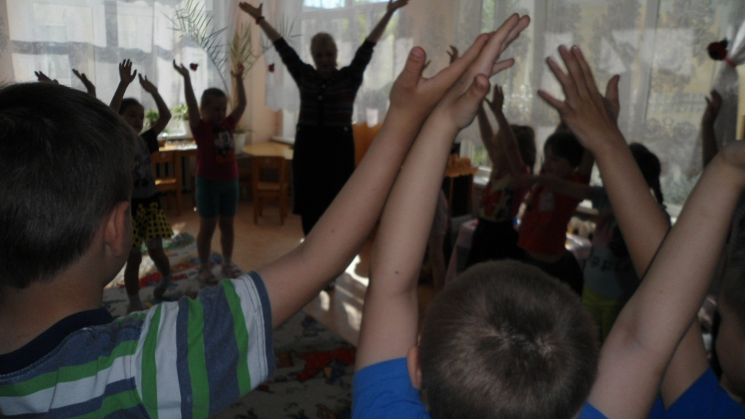
Перспектива на 2015 – 2016 уч. год
Перспективой нашей совместной проведенной деятельности будет являться адаптация и социализация детей в школе, а также положительные оценки детей в школе по всем предметам

